Slide 1
Curso
Estructuras de datos
Clase 3 – Almacenamiento de datos

Slide 2
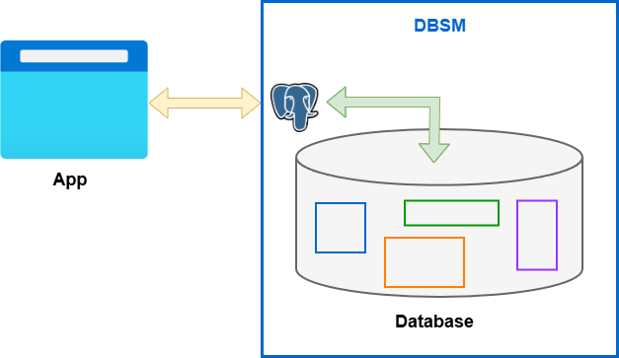
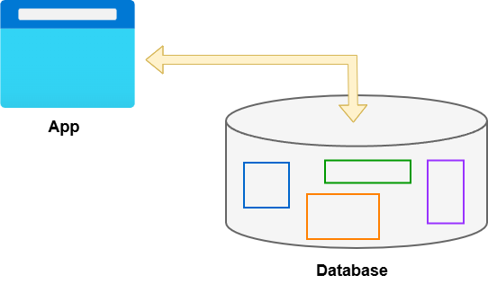
Bases de datos
La clase anterior tratamos algunos de los siguientes conceptos
Base de datos
Manejo de bases de datos:
Forma antigua: Sistemas basados en archivos
Actual: Motor de bases de datos (DBSM)
Sistemas basados en archivos
Motor de bases de datos
Notes:
Librería pthreads
OpenMP
Cilk, TBB, ...

Slide 3

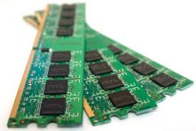
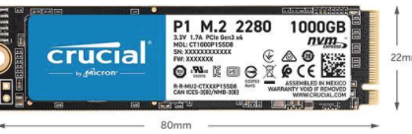
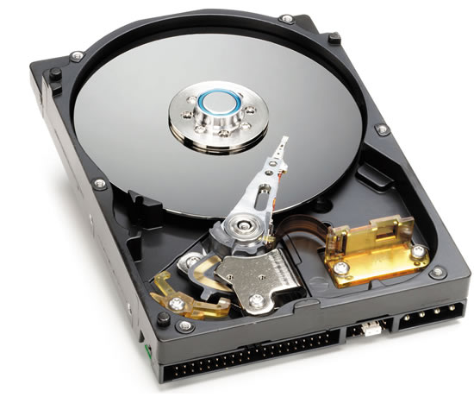
Jerarquía de memoria
Rapida
Pequeña
Costosa
CPU Registers
CPU Caches
DRAM
SSD
HHD
Lenta
Grande
Barata
Network Storage
Notes:
Librería pthreads
OpenMP
Cilk, TBB, ...

Slide 4
Jerarquía de memoria
CPU Registers
CPU Caches
Volatil
Acceso aleatorio
Byte - Addressable
DRAM
No Volatil
Acceso secuencial
Block - Addressable
SSD
HHD
Network Storage
Notes:
Librería pthreads
OpenMP
Cilk, TBB, ...

Slide 5



Jerarquía de memoria
CPU Registers
CPU
CPU Caches
Memoria
DRAM
SSD
Disco
HHD
Network Storage
Notes:
Librería pthreads
OpenMP
Cilk, TBB, ...

Slide 6
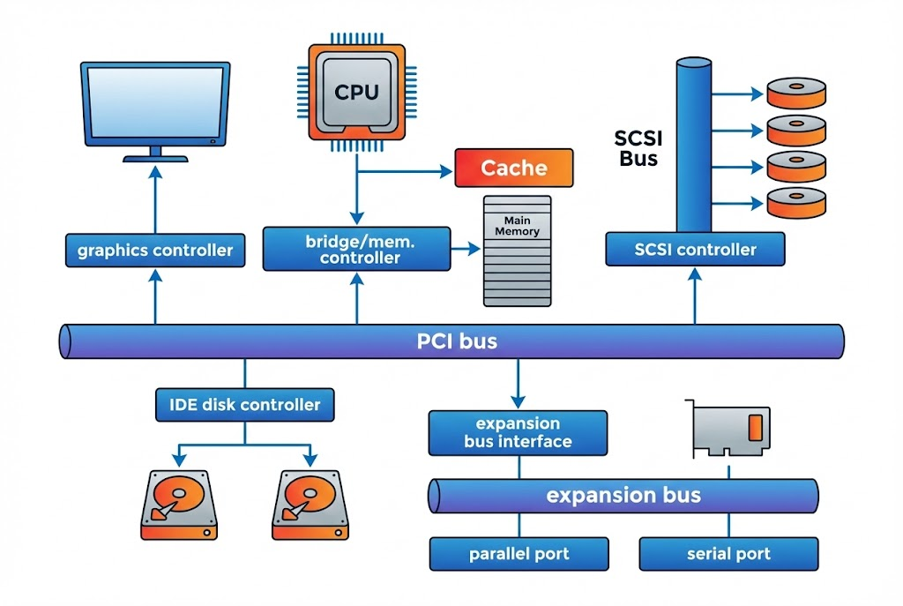
Arquitectura del Sistema
Núcleo de Procesamiento y Control
CPU: Coordina la ejecución de instrucciones y la lógica del sistema.
Controladores de Memoria: Gestionan el flujo de datos entre la CPU y la memoria principal (RAM).
Infraestructura de Comunicación (Buses)
Bus PCI / Sistema: Actúa como la "autopista" principal que interconecta todos los módulos críticos.
Bus de Expansión: Vías secundarias para periféricos y puertos de comunicación externa.
Unidades Especializadas (Controladores de I/O)
Gestión Dedicada: Dispositivos como el Graphics Controller o el Disk Controller procesan tareas específicas de forma independiente.
Eficiencia: Permiten que la CPU delegue el manejo físico de los datos, optimizando el rendimiento global del sistema.
Jerarquía de Almacenamiento
Cache / RAM: Estaciones temporales de alta velocidad para datos en uso.
Almacenamiento Persistente: Destino final de la información en discos físicos.
Notes:
Librería pthreads
OpenMP
Cilk, TBB, ...

Slide 7
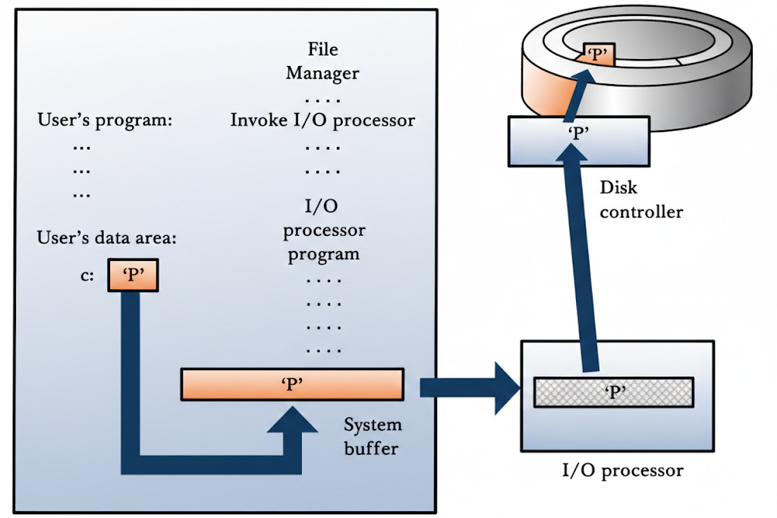
El Viaje del Dato: De la Memoria al Disco
Viaje de los datos
Origen: El programa del usuario solicita una operación de escritura.
Intermediario: El dato se traslada al Buffer del Sistema para liberar al programa.
Delegación: El Procesador de I/O toma el control de la transferencia.
Destino: El Controlador de Disco escribe físicamente el dato en el plato magnético.
Notes:
Librería pthreads
OpenMP
Cilk, TBB, ...

Slide 8
Tiempos de acceso
Números de latencia que todo programador debería conocer
¿Qué tan lento cree que es un acceso a disco comparado con la memoria?
Latency (ns) | Component
1 ns | L1 Cache Reference
4 ns | L2 Cache Reference
100 ns | DRAM
16,000 ns | SSD
2,000,000 ns | HDD
~50,000,000 ns | Network Storage
1,000,000,000 ns | Tape Archives
1 s
4 s
100 s
4.4 horas
3.3 semanas
1.5 años
31 años
link
La diferencia entre un buen sistema y uno malo no suele ser el algoritmo, es dónde están los datos.
Conclusión: La latencia manda
Notes:
Librería pthreads
OpenMP
Cilk, TBB, ...

Slide 9
Tiempos de acceso
Tamaño
Categoría | Elemento | Valor aproximado
Tamaño primitivo | INT32 | 4 bytes
 | INT64 | 8 bytes
Potencias de dos | 2¹⁰ | ≈ 1 K
 | 2²⁰ | ≈ 1 M
 | 2³⁰ | ≈ 1 B
 | 2⁴⁰ | ≈ 1 T
Regla práctica | 1 millón de registros INT32 | ≈ 4 MB
 | 1 billón de registros INT32 | ≈ 4 GB
Aproximación de ingeniería | Aproximación decimal | Usar 1000 en lugar de 1024
CPU – RAM Read/Writes
RAM – SSD/HDD Read/Writes
(aka ‘Paging’)
1 bit
El acceso a disco es costoso; si no se gestiona bien, provoca bloqueos y degrada el rendimiento.
1 byte

Slide 10


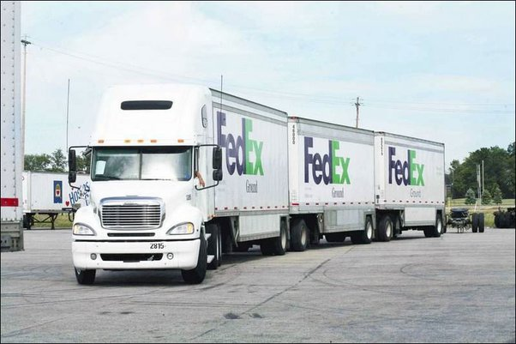
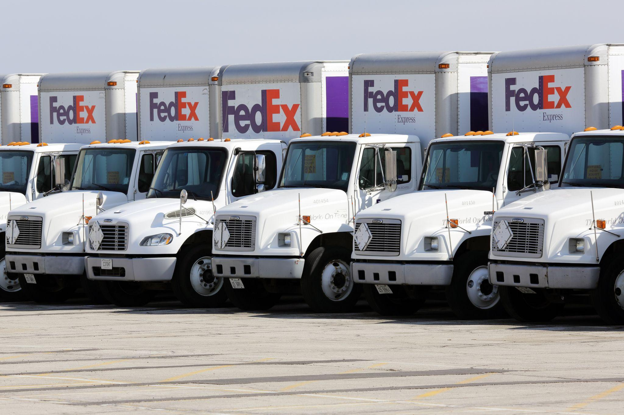




I/O Block (page)
Un I/O block (bloque de E/S) es la unidad mínima de datos que el sistema lee o escribe entre la memoria (RAM) y el dispositivo de almacenamiento secundario (SSD/HDD)
El hardware no lee bytes individuales.
Lee sectores o bloques completos.
Aunque el proceso pida 1 byte, el sistema lee un bloque completo.
1 Package
1000 Packages
(1 Trailer)
3000 Packages
(3 Trailers)
‘M’ Trucks
I/O Block
1 Byte
64MB-Blocks
(64MBs of sequential, aka contiguous bytes
Nx64MB-Blocks
(‘N’ sequential 64MB-Blocks)
Set of ‘M’
Nx64MB-Blocks
$$⋯$$
$$⋯$$
$$⋮$$
…
$$⋯$$
1 Byte = 8 bits
64MB-Block
Nx64MB-Blocks
Mx(Nx64MB-Blocks)

Slide 11
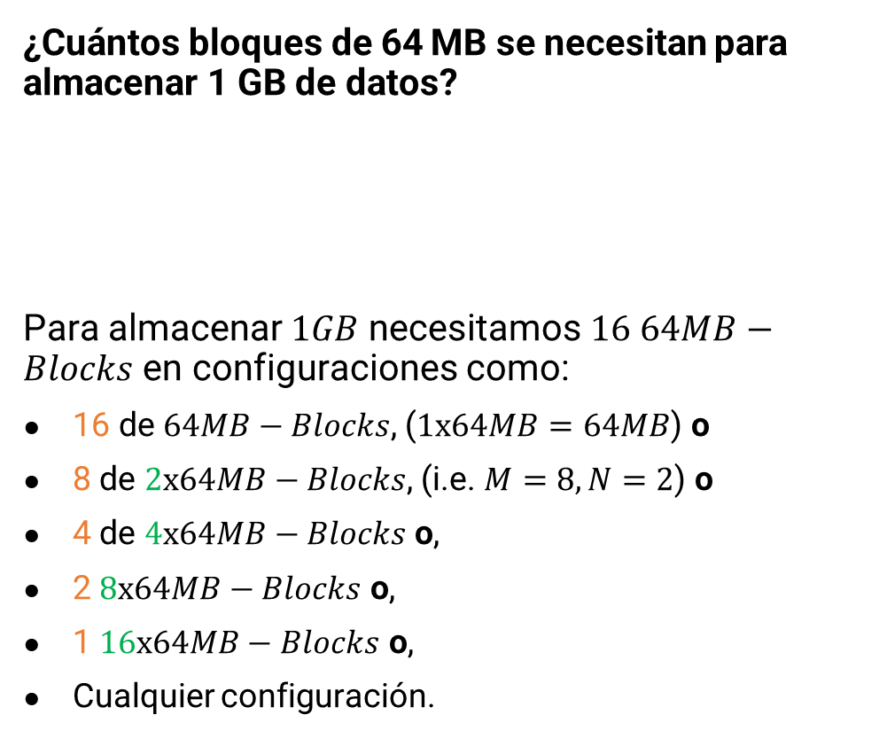

I/O Block (page)
Ejemplo: ¿Cuántos bloques de 64 MB se necesitan para almacenar 1 GB de datos?
¿Cuántos bloques de 64 MB se necesitan para almacenar 1 GB de datos?
Para almacenar $1GB$ necesitamos $16$ $64MB−Blocks$ en configuraciones como:
16 de $64MB−Blocks$, ($1x64MB=64MB$) o
8 de $2x64MB−Blocks$, (i.e. $M=8,N=2$) o
4 de $4x64MB−Blocks$ o,
2 $8x64MB−Blocks$ o,
1 $16x64MB−Blocks$ o,
Cualquier configuración.
1 GB
$$1GB×\frac{1024 MB}{1 GB}×\frac{1 Block}{64 MB}=16 Blocks$$
4x64 GB
2x64 GB

Slide 12










Read/Write I/O Blocks
Problema: La latencia domina el costo.
Solución: Agrupar accesos contiguos
N = 4 bloques contiguos no contiguos
$$0$$
$$100$$
$2$00
$$800$$
M = 4 accesos
$$M↓→Latency↓$$
Read/Write Data
into RAM
N = 4 bloques contiguos
M = 1 acceso
$$0$$
$$1$$
$$2$$
$$4$$
Regla de oro: Agrupar accesos → minimizar latencia → maximizar throughput.

Slide 13
Read/Write I/O Blocks
Lectura y escritura eficiente
// Read N contiguous Blocks from startLocation
ReadBlocks(startLocation, N Blocks)
1. Access Block’s startLocation in IO device
2. Scan N Blocks in one efficient operation. That is
a. Read N*64MB (or multiple) contiguous bytes to RAM
// Read M Nx64MB-Blocks for Data
ReadData(M)
For i:1...M Blocks
a. ReadBlocks(startLocation[ith Block], N)
// Write N contiguous Blocks from startLocation
WriteBlocks(startLocation, N Blocks)
1. Access Block’s startLocation in IO device
2. Scan N Blocks in one efficient operation. That is
a. Write N*64MB (or multiple) contiguous bytes from RAM
Read/Write Data
into RAM

Slide 14


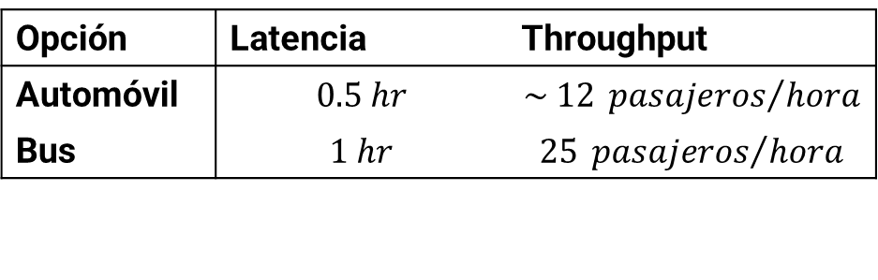
Métricas de rendimiento
En términos generales tenemos las siguientes métricas de rendimiento:
Latencia (Response Time): Tiempo que tarda una operación en completarse desde que se solicita hasta que termina.
Throughput (Rendimiento): Cantidad de trabajo completado por unidad de tiempo.
Ejemplo: Suponga que a 100 personas desde un punto A hasta un punto B los cuales están separados a una distancia de 60 km. Para lo cual cuenta con dos opciones.
Automóvil:
Velocidad: 120 km/hr
Capacidad: 6 personas
Bus:
Velocidad: 60 km/hr
Capacidad: 30 personas.
Tabla comparativa
Opción | Latencia | Throughput
Automóvil | $$0.5 hr$$ | $$\sim 12 {pasajeros}/{hora}$$
Bus | $$1 hr$$ | $$25 {pasajeros}/{hora}$$

Slide 15
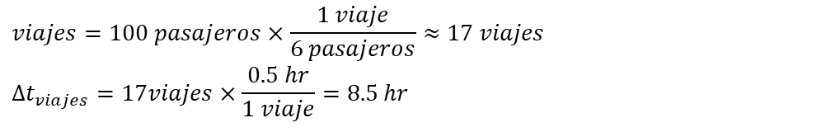

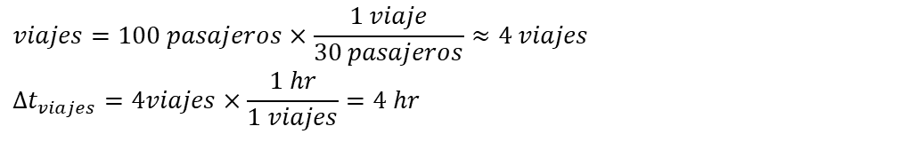
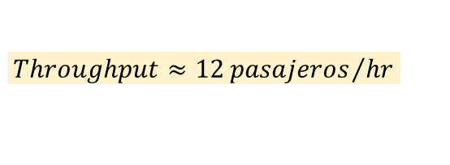


Métricas de rendimiento
Ejemplo: Suponga que a 100 personas desde un punto A hasta un punto B los cuales están separados a una distancia de 60 km. Para lo cual cuenta con dos opciones.
Automóvil:
Velocidad: 120 km/hr
Capacidad: 6 personas
Bus:
Velocidad: 60 km/hr
Capacidad: 30 personas.
$$Latency=Δt=\frac{Δx}{v}=\frac{60 km}{120 {km}/{hr}}=0.5 hr=30 min$$
$$viajes=100 pasajeros×\frac{1 viaje}{6 pasajeros}≈17 viajes$$
$$Δt_{viajes}=17viajes×\frac{0.5 hr}{1 viaje}=8.5 hr$$
$$Latency=30 min$$
$$Throughput=\frac{pasajeros}{Δt_{viajes}}=\frac{100 pasajeros}{8.5 hr}≈12{pasajeros}/{hr}$$
$$Throughput≈12{pasajeros}/{hr}$$
$$Latency=Δt=\frac{Δx}{v}=\frac{60 km}{60 {km}/{hr}}=1 hr=60 min$$
$$viajes=100 pasajeros×\frac{1 viaje}{30 pasajeros}≈4 viajes$$
$$Δt_{viajes}=4viajes×\frac{1 hr}{1 viajes}=4 hr$$
$$Latency=60 min$$
$$Throughput=\frac{pasajeros}{Δt_{viajes}}=\frac{100 pasajeros}{4 hr}≈25{pasajeros}/{hr}$$
$$Throughput=25{pasajeros}/{hr}$$

Slide 16
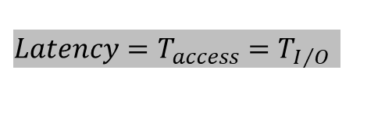


Métricas de rendimiento
En términos de almacenamiento (curso de sistemas operativos) tenemos:
Tiempo de acceso (Access Time): El tiempo de acceso es el intervalo total necesario para acceder a los datos en el almacenamiento secundario. Depende del tipo de dispositivo de almacenamiento.
Throughput (Transfer Rate): Mide la velocidad a la cual se pueden mover grandes volúmenes de datos durante determinada cantidad de tiempo.
IOPS (Input/Output Operations Per Second): Número de operaciones de I/O completadas por segundo.
$Latency=T_{access}=T_{I/O}$
$$Throughput=\frac{size\left(data\right)}{T_{I/O}}$$
$$IOPS=\frac{1}{T_{I/O}}$$

Slide 17


Métricas de rendimiento
Las métricas de rendimiento dependen del tipo de hardware empleado. La siguiente tabla muestra algunos casos:
Métrica | HDD (Disco Mecánico) | SSD (Estado Sólido)
Latencia promedio | 5 – 15 ms | 20 – 200 µs
IOPS (4 KB aleatorio) | 75 – 300 | 50,000 – 1,000,000+
Throughput secuencial | 100 – 200 MB/s | 500 MB/s (SATA) 2 – 7 GB/s (NVMe)
Acceso aleatorio | Muy costoso (movimiento mecánico) | Muy eficiente (sin partes móviles)
Componente dominante | Seek + rotación | Controlador + memoria NAND
Variabilidad | Alta | Baja

Slide 18
Tipos de acceso
La forma como se accede a los datos puede ser de dos tipos:
Acceso Secuencial: Los bloques de datos se leen/escriben en posiciones contiguas del disco.
Leer un archivo grande de principio a fin.
Copiar un video.
Backup completo.
 |  |  |  |  |  | …
Acceso Aleatorio: Cada bloque solicitado está en una posición distinta del disco.
Consultas a una base de datos sin índice clustered.
Acceso a múltiples archivos pequeños.
Carga de sistema operativo.

Slide 19









Disco duro magnético
Sobre el disco duro
Principal sistema de almacenamiento de datos persistentes
Consiste de un gran número de sectores (bloques de 512 bytes).
Espacio de direccionamiento:
Disco vista lógica: arreglo de $n$ sectores $(0,1,…,n−1)$
$$⋯$$
$$⋯$$
$$0$$
$$1$$
$$2$$
$$i$$
$$n−1$$
Bloque
$$512 B$$

Slide 20



















Disco duro magnético
Interfaz
Garantía: escritura atómica de un sector (512 bytes).
Escritura multi-sector:
Muchos sistemas de archivos leen y escriben 4KB a la vez.
Torn write: Solo una porción del bloque puede quedar escrita (corte de energía).
Acceso a bloques contiguos es rápido
Lectura o escritura secuencial.
Ejemplo: Que pasa si se va la luz en la mitad del proceso de escritura de un bloque de 4 KB.
Bloque
$$4 KB$$
Estado antes de escribir
$$⋯$$
$$0$$
$$1$$
$$2$$
$$3$$
$$4$$
$$5$$
$$6$$
$$7$$
$$n−1$$
$$⋯$$
$$⋯$$
Durante la escritura (corte de energía)
$$⋯$$
$$0$$
$$1$$
$$2$$
$$3$$
$$4$$
$$5$$
$$6$$
$$7$$
$$n−1$$

Slide 21
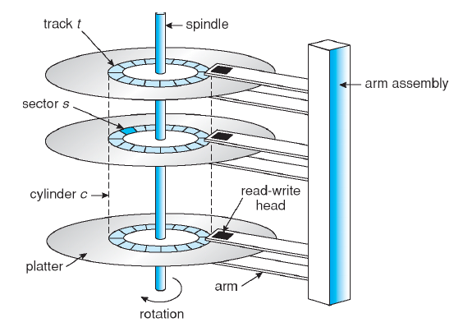
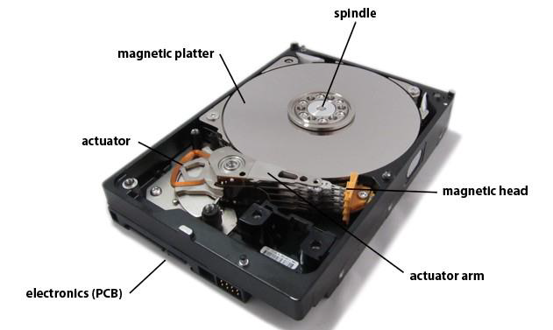

Disco duro magnético
Anatomía de un disco
Un disco duro magnético esta compuesto de los siguientes elementos:
Plato (Plate)
Eje (Spindle)
Track (Track)
Sector (Sector)
Cabezal (Head)
Inside of Hard Drive (link)
¿Qué hay dentro de un disco duro? (link)

Slide 22
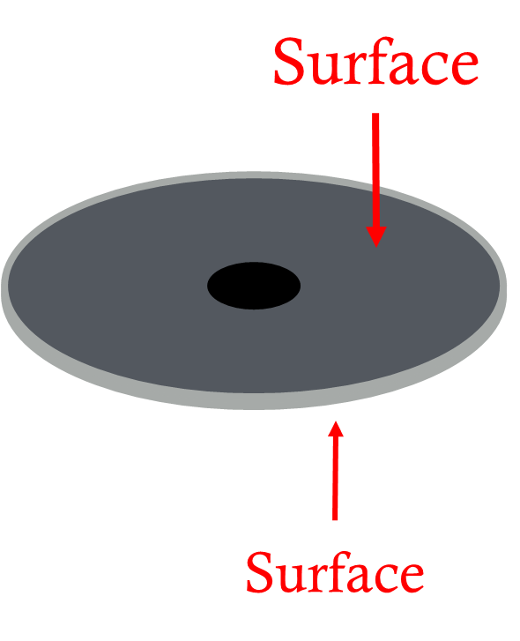



Disco duro magnético
Componentes I
Plato (Platter):
Superficie circular de aluminio recubierto de material magnético.
Los datos son almacenados de manera persistente al inducir un campo magnético en el material.
Cada plato puede ser escrito en ambas caras (superficies).
Eje (spindle):
Conectado a un motor que hace girar los platos (Rotations Per Minute).
Valores modernos: 7200 a 15000 RPM
Varios platos se colocan sobre un eje.

Slide 23

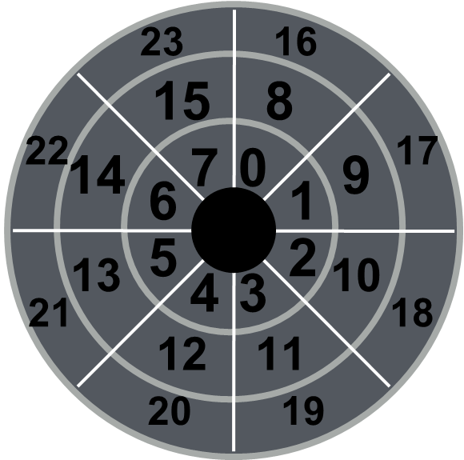
Disco duro magnético
Componentes II
Track (pista):
Círculo concéntrico de sectores.
Cada superficie puede tener miles de tracks.
Una pila de pistas a través de los platos se conoce como cylinder (cilindro)
Sector (sector):
Una pista (track) está dividida en sectores numerados.

Slide 24
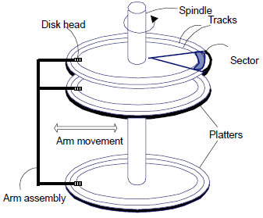
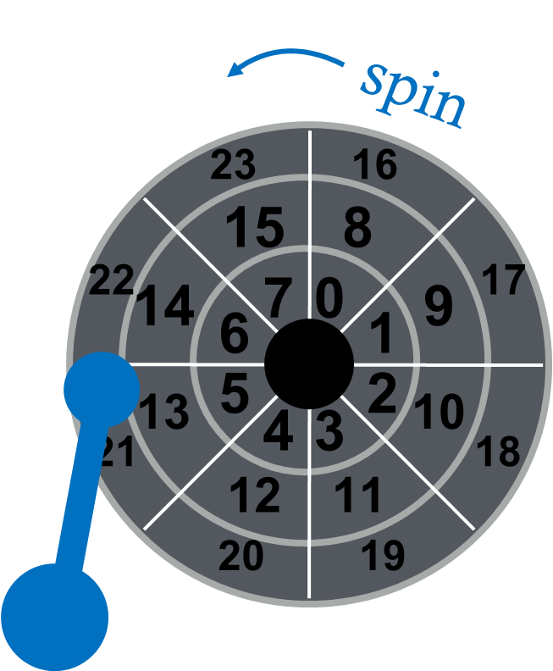
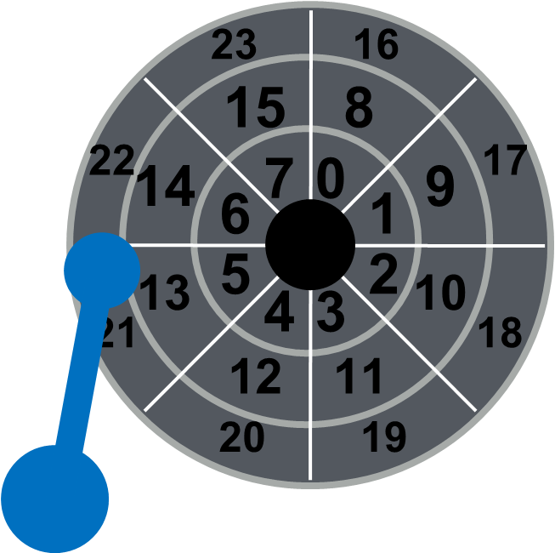
Disco duro magnético
Componentes III
Cabeza del disco (head, una por superficie):
Realiza el proceso de lectura y escritura.
Unida a un brazo que se mueve a través de la superficie

Slide 25
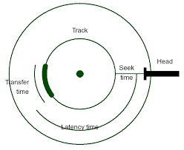

Disco duro magnético
Métricas de desempeño
Tiempo de acceso (Access Time): En un HDD, este se compone de tres factores fundamentales:
Tiempo de búsqueda (Seek Time): Tiempo que toma mover el brazo del disco a la pista correcta.
Latencia rotacional (Transfer Time): Tiempo que toma posicionar el sector debajo del cabeza. Y esta dada por:
Tiempo de transferencia (Transfer Rate): Tiempo que toma transferir datos desde la superficie del disco su controlador y enviarlos de regreso al host.
$$T_{rotation}=\frac{1}{2}T_{rev}=\frac{1}{2}∙\frac{rev}{t seg}∙\frac{60 seg}{1 min}=\frac{1}{2}∙\frac{60}{RPM}$$
$$T_{access}=T_{seek}+T_{rotation}+T_{transfer}$$

Slide 26
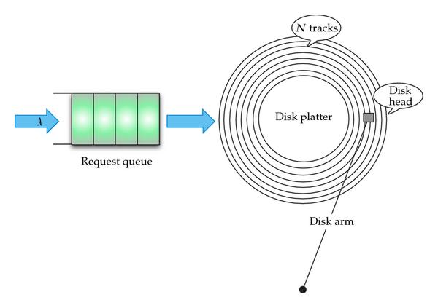
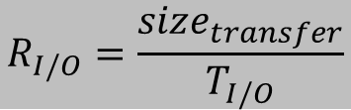
Disco duro magnético
Métricas de desempeño
Tasa de transferencia I/O (Throughput): esta métrica mide la velocidad a la cual los datos se mueven físicamente entre un dispositivo periférico y la memoria principal o el procesador
$$R_{I/O}=\frac{size_{transfer}}{T_{I/O}}$$

Slide 27
Disco duro magnético
Métricas de desempeño (ejemplo)
Suponga se desea comparar el desempeño de dos discos duros (Cheetah 15K.5 y Barracuda) cuyas características de muestran en la siguiente tabla:
La transferencia ejecuta dos cargas de trabajo diferentes:
Carga de trabajo aleatoria: Acceso a lecturas de bloques de 4KB en posiciones aleatorias.
Carga de trabajo secuencial: Lectura de 100MB consecutivos en el disco.
Obtenga las métricas para cada caso y realice las comparaciones pertinentes.
Característica | Cheetah 15K.5 | Barracuda
Capacity | 300 GB | 1 TB
RPM | 15,000 | 7,200
Avg. Seek | 4 ms | 9 ms
Max Transfer | 125 MB/s | 105 MB/s
Platters | 4 | 4
Cache | 16 MB | 16/32 MB
Interface | SCSI | SATA

Slide 28



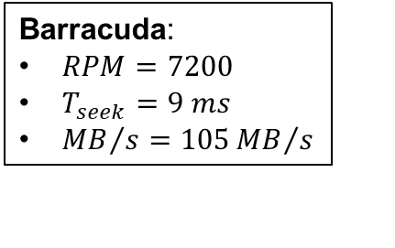

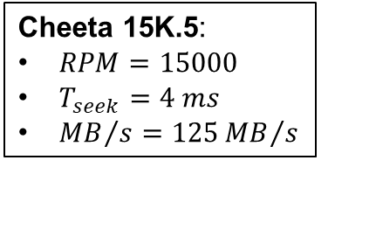
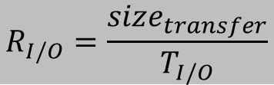
Disco duro magnético
Métricas de desempeño (ejemplo)
Característica | Cheetah 15K.5 | Barracuda
RPM | 15,000 | 7,200
Avg. Seek | 4 ms | 9 ms
Max Transfer | 125 MB/s | 105 MB/s
$$T_{access}=T_{seek}+T_{rotation}+T_{transfer}$$
$$R_{I/O}=\frac{size_{transfer}}{T_{I/O}}$$
Carga de trabajo aleatoria: Acceso a lecturas de bloques de 4KB en posiciones aleatorias.
Cheeta 15K.5:
$RPM=15000$
$T_{seek}=4 ms$
${MB}/s=125{MB}/s$
$$T_{seek}=4 ms$$
$$T_{rotation}=\frac{1}{2}T_{rev}=\frac{1}{2}∙\frac{1 min}{15000 rev}∙\frac{60 s}{1 min}=2×{10}^{3}s=2 ms$$
$$R_{I/O}=\frac{0.4 MB}{6.032×{10}^{−3} s}≈0.663{MB}/s$$
$$T_{transfer}\left(size=4KB\right)=4KB∙\frac{1 MB}{1000 KB}∙\frac{1 s}{125 MB}=0.032 ms$$
$$T_{access}=4 ms+2 ms+0.032 ms=6.032 ms$$
Barracuda:
$RPM=7200$
$T_{seek}=9 ms$
${MB}/s=105{MB}/s$
$$T_{seek}=9 ms$$
$$T_{rotation}=\frac{1}{2}T_{rev}=\frac{1}{2}∙\frac{1 min}{7200 rev}∙\frac{60 s}{1 min}=4.17×{10}^{3}s=4.17 ms$$
$$R_{I/O}=\frac{4 KB}{13.208×{10}^{−3}}≈0.303{MB}/s$$
$$T_{transfer}\left(size=4KB\right)=4KB∙\frac{1 MB}{1000 KB}∙\frac{1 s}{105 MB}=0.038 ms$$
$$T_{access}=9 ms+4.17 ms+0.038 ms=13.208 ms$$

Slide 29




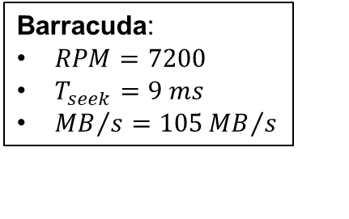

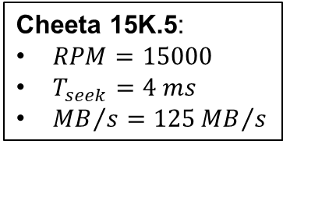
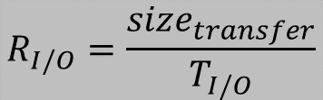
Disco duro magnético
Métricas de desempeño (ejemplo)
Característica | Cheetah 15K.5 | Barracuda
RPM | 15,000 | 7,200
Avg. Seek | 4 ms | 9 ms
Max Transfer | 125 MB/s | 105 MB/s
$$T_{access}=T_{seek}+T_{rotation}+T_{transfer}$$
$$R_{I/O}=\frac{size_{transfer}}{T_{I/O}}$$
Carga de trabajo secuencial: Lectura de 100MB consecutivos en el disco.
Cheeta 15K.5:
$RPM=15000$
$T_{seek}=4 ms$
${MB}/s=125{MB}/s$
$$T_{seek}=4 ms$$
$$T_{rotation}=\frac{1}{2}T_{rev}=\frac{1}{2}∙\frac{1 min}{15000 rev}∙\frac{60 s}{1 min}=2×{10}^{3}s=2 ms$$
$$T_{transfer}\left(size=100 MB\right)=100MB∙\frac{1 s}{125 MB}=800 ms$$
$$R_{I/O}=\frac{100 MB}{0.806 s}≈124.07{MB}/s$$
$$T_{access}=4 ms+2 ms+800 ms=806 ms$$
Barracuda:
$RPM=7200$
$T_{seek}=9 ms$
${MB}/s=105{MB}/s$
$$T_{seek}=9 ms$$
$$T_{rotation}=\frac{1}{2}T_{rev}=\frac{1}{2}∙\frac{1 min}{7200 rev}∙\frac{60 s}{1 min}=4.17×{10}^{3}s=4.17 ms$$
$$T_{transfer}\left(size=100 MB\right)=100 MB∙\frac{1 s}{105 MB}=952.38 ms$$
$$R_{I/O}=\frac{100 MB}{0.96555 s}≈103. 56{MB}/s$$
$$T_{access}=9 ms+4.17 ms+952.38ms=965.55 ms$$

Slide 30
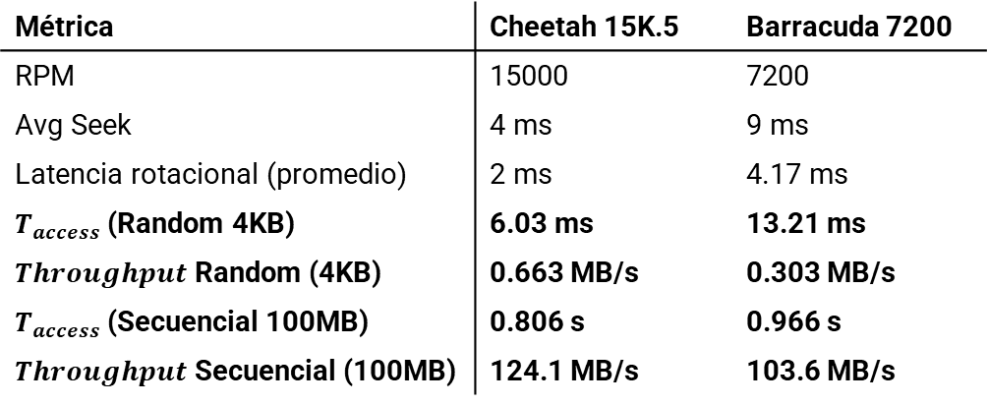
Disco duro magnético
Métricas de desempeño
En acceso aleatorio (4 KB)
El rendimiento está dominado por:
Seek
Latencia rotacional
El Cheetah casi duplica el throughput.
La diferencia proviene principalmente del menor seek y mayor RPM.
Cheetah 15K.5 vs Barracuda 7200
Métrica | Cheetah 15K.5 | Barracuda 7200
RPM | 15000 | 7200
Avg Seek | 4 ms | 9 ms
Latencia rotacional (promedio) | 2 ms | 4.17 ms
$T_{access}$ (Random 4KB) | 6.03 ms | 13.21 ms
$Throughput$ Random (4KB) | 0.663 MB/s | 0.303 MB/s
$T_{access}$ (Secuencial 100MB) | 0.806 s | 0.966 s
$Throughput$ Secuencial (100MB) | 124.1 MB/s | 103.6 MB/s
En workloads aleatorios, la latencia mecánica domina el rendimiento.
En acceso secuencial (100 MB)
La diferencia se reduce.
Ambos discos se aproximan a su tasa máxima de transferencia.
El costo de seek y rotación se amortiza.
Conclusión General
Más RPM → menor latencia rotacional.
Menor seek → mayor rendimiento en acceso aleatorio.
En HDD, el patrón de acceso determina el desempeño.
En acceso secuencial largo, domina el throughput sostenido.

Slide 31

Tecnologías de almacenamiento
Para el almacenamiento se pueden emplear diferentes tecnologías cuya elección depende de las necesidades del sistema.
Métricas importantes:
Latencia
Throughput
Costo
Tabla comparativa técnica de diferentes tecnologías de almacenamiento y red
Medio de Almacenamiento | Latencia de Acceso (secs) | Throughput de Escaneo (GB/sec) | Costo / TB (Ago '24)
RAM (D-RAM) | ~100 nanosegundos | ~100 - 150 GB/seg | ~$3,125
SSD de gama alta | ~10 microsegundos | ~5 - 10 GB/seg | ~$100
HDD (Disco Duro) | ~10 milisegundos | ~100 - 200 MB/seg | ~$25
Red (Máquinas M1 a M2) | ~1 microsegundo | ~5 GB/seg | N/A
Conceptos Fundamentales
Latencia de Acceso (Access Latency): El tiempo necesario para acceder a la ubicación inicial de un bloque de datos.
Throughput de Escaneo (Scan Throughput): La velocidad combinada de escanear y copiar los datos hacia la memoria RAM.

Slide 32
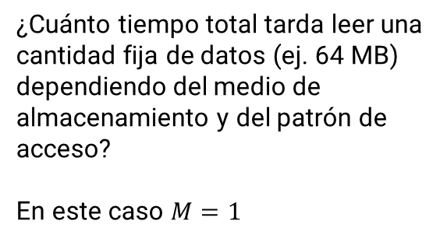

Costo del modelo I/O
Tabla comparativa técnica de diferentes tecnologías de almacenamiento y red
¿Cuánto tiempo total tarda leer una cantidad fija de datos (ej. 64 MB) dependiendo del medio de almacenamiento y del patrón de acceso?
En este caso $M=1$
Medio de Almacenamiento | Latencia de Acceso (secs) | Throughput de Escaneo (GB/sec) | Tiempo Total (Bloque 64MB)
RAM (D-RAM) | ~100 nanosegundos | ~100 GB/seg
SSD de gama alta | ~10 microsegundos | ~5 GB/seg
HDD (Disco Duro) | ~10 milisegundos | ~100 MB/seg
Red (Máquinas M1 a M2) | ~1 microsegundo | ~5 GB/seg
$$TotalTime=AccessLatency×M+\frac{DataSize}{ScanThroughput}$$
Definición de Variables:
DataSize: Tamaño total de los datos en bytes.
M: Número de bloques no contiguos (fragmentación).
AccessLatency: Tiempo necesario para acceder al inicio del bloque.
ScanThroughput: Velocidad a la que se escanean y copian los datos a la RAM.

Slide 33
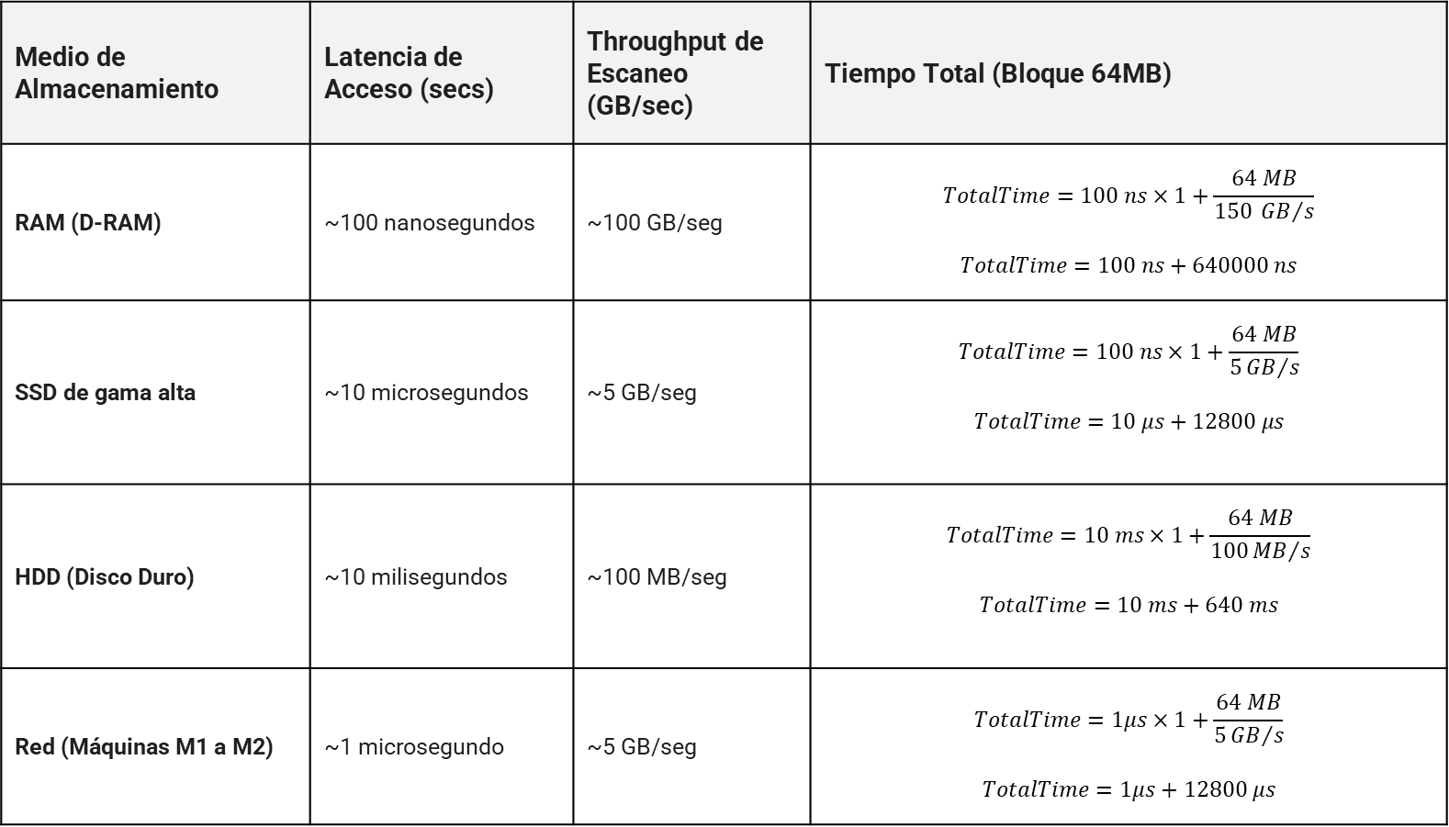
Costo del modelo I/O
Medio de Almacenamiento | Latencia de Acceso (secs) | Throughput de Escaneo (GB/sec) | Tiempo Total (Bloque 64MB)
RAM (D-RAM) | ~100 nanosegundos | ~100 GB/seg | $$TotalTime=100 ns×1+\frac{64 MB}{150 {GB}/s}$$ $$TotalTime=100 ns+640000 ns$$
SSD de gama alta | ~10 microsegundos | ~5 GB/seg | $$TotalTime=100 ns×1+\frac{64 MB}{5{GB}/s}$$ $$TotalTime=10 μs+12800 μs$$
HDD (Disco Duro) | ~10 milisegundos | ~100 MB/seg | $$TotalTime=10 ms×1+\frac{64 MB}{100{MB}/s}$$ $$TotalTime=10 ms+640 ms$$
Red (Máquinas M1 a M2) | ~1 microsegundo | ~5 GB/seg | $$TotalTime=1μs×1+\frac{64 MB}{5{GB}/s}$$ $$TotalTime=1μs+12800 μs$$

Slide 34
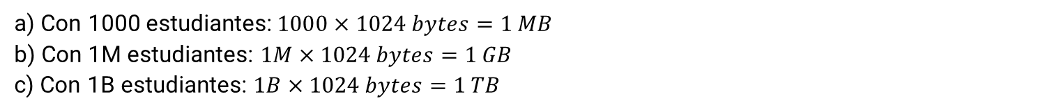
Costo del modelo I/O – Tamaño de los datos
Students
SID | Name | Address | Bio
40001 | Mickey | 43 Toontown | Mickey is a Sophomore in CS...
40002 | Daffy | 147 Main St | Daffy is part of the Orchestra...
50003 | Donald | 312 Escondido | Donald is a 1st year MS in EE...
50004 | Minnie | 451 Gates
10008 | Pluto | 97 Packard
Q1: ¿Cuál es el tamaño de cada fila (registro)?
SID: int32 → 4 bytes.
Name: char[100] → 100 bytes.
Address: char[200] → 200 bytes.
Bio: char[720] → 720 bytes. ### Se está escogiendo que el tamaño de fila sea 1024 bytes.
$$size\left(row\right)=4+100+200+720=1024 B$$
Q2: ¿Cuál es el tamaño de la tabla?
a) Con 1000 estudiantes:$1000×1024 bytes=1 MB$
b) Con 1M estudiantes: $1M×1024 bytes=1 GB$
c) Con 1B estudiantes: $1B×1024 bytes=1 TB$

Slide 35
Costo del modelo I/O – Transferencia de datos
Q3: Para una tabla de 1 billón de estudiantes con un tamaño de 1 TB (almacenada con M = 1)
Tecnología | Access Latency for 1 Block (secs) | Scan Time for 1 TB (sec)
RAM (D-RAM) | ~100 nanosec | 1TB / 100 GBps ≈ ~10 sec
High-end SSD | ~10 microsec | 1TB / 5 GBps ≈ ~200 sec
HDD | ~10 millisec | 1TB / 100 MBps ≈ ~10,000 sec
Copy to RAM on Machine Z1 from RAM on Machine Z2 | (Network) 1 microsec + (RAM on Z1) 100 nsec + (RAM on Z2) 100 nsec ≈ 1.2 microsec [10,000x faster vs reading from Z1’s HDD Or 10x faster vs reading from Z1’s SSD] | (Network) 1TB / 5GBps + (RAM on Z1) 1TB / 100GBps + (RAM on Z2) 1TB / 100GBps ≈ 220 sec [50x faster vs reading from Z1’s HDD (~10,000 secs) Or 10% slower vs reading from Z1’s SSD]
$$TotalTime=AccessLatency×M+\frac{DataSize}{ScanThroughput}$$

Slide 36
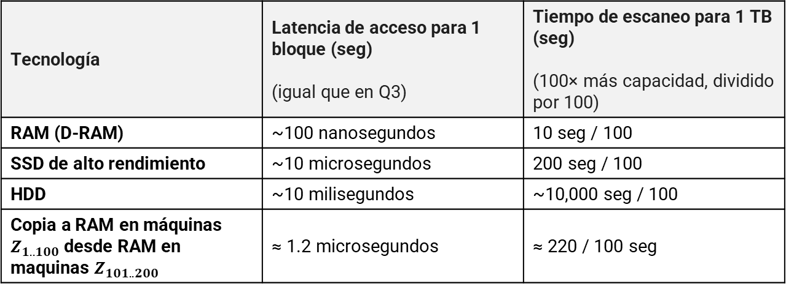
Costo del modelo I/O – Transferencia de datos
Q4: Que ocurre cuando se tienen 100 maquinas en paralelo? (100× RAM, 100× discos)
Tecnología | Latencia de acceso para 1 bloque (seg) (igual que en Q3) | Tiempo de escaneo para 1 TB (seg) (100× más capacidad, dividido por 100)
RAM (D-RAM) | ~100 nanosegundos | 10 seg / 100
SSD de alto rendimiento | ~10 microsegundos | 200 seg / 100
HDD | ~10 milisegundos | ~10,000 seg / 100
Copia a RAM en máquinas $Z_{1..100}$ desde RAM en maquinas $Z_{101..200}$ | ≈ 1.2 microsegundos | ≈ 220 / 100 seg
Observaciones:
La latencia de acceso no cambia (es inherente al medio).
El tiempo de escaneo se divide entre el número de máquinas, ya que los datos están distribuidos.
El throughput efectivo del sistema aumenta proporcionalmente al paralelismo.

Slide 37
Referencias
Silberschatz, A., Korth, H. F., & Sudarshan, S. (2019). Database System Concepts (7th Edition). McGraw-Hill – Capitulo 12
https://cs145-fa20.github.io/
https://courses.cs.washington.edu/courses/cse444/
https://15445.courses.cs.cmu.edu/spring2026/
https://cs186berkeley.net/notes/note17/

Slide 38
Curso de Matemáticas Discretas 1
Clase 3 – Almacenamiento de datos

